Slide 1
TECNOLOXÍA
CONTENDOR DE GRAXAS
XOEL ALVAREZ LOPEZ.

Slide 2
ALMACÉN DE GRAXAS
Hoxe 20/11/2015
Comezamos a medir as botellas para saber a anchura e a altura da caixa. Os materiais da caixa seran corcho e por enriba unha lona de plástico negro. Ao final da clase Esperanza, a nosa profesora, apuntou nunha libreta o que fixemos e no que colaboramos.
37,5
13
26

Slide 3
Hoxe 24/11/2015
Comezamos a traer materiais: dúas botella de auga de 5 litros,corchos para o enbudo para meter o aceite nas botellas.
Os días 26, 27, 1, 3 y 4/11/2015
Estos días non se traballou por falta de materiais.

Slide 4
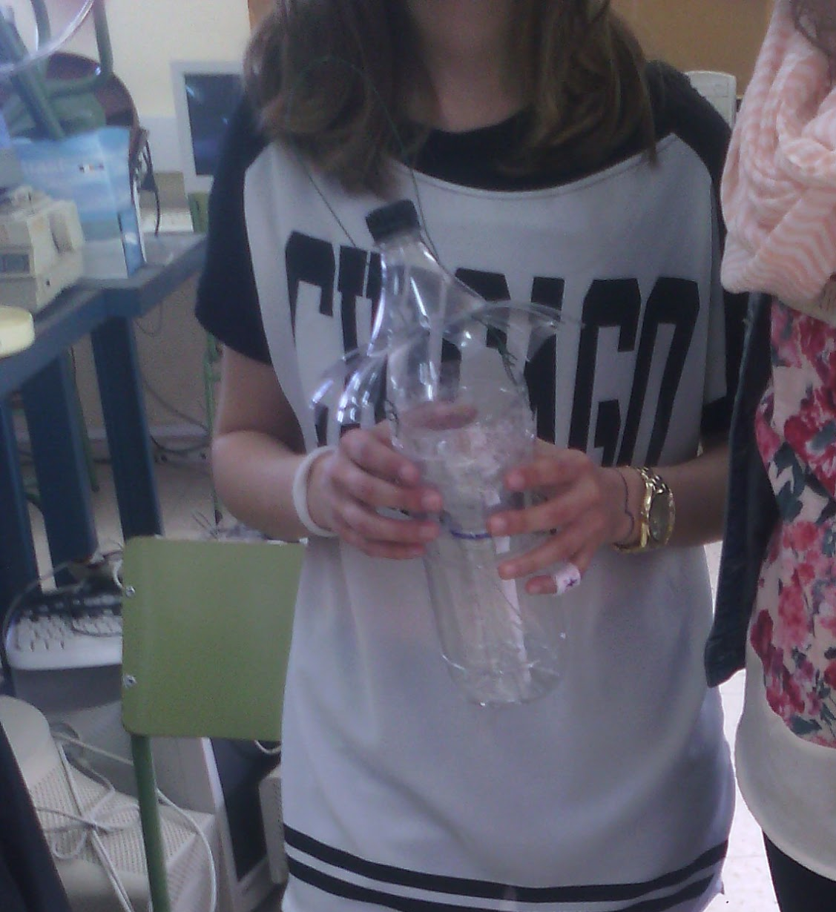
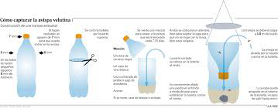
3/ MAYO/ 2016
Hoxe fixemos unha trampa para avispas velutinas, utilizando dúas botellas de plástico, unhas cuantas ferramentas e un cable de aceiro.

Slide 5
DIAS 10/5/2016 E 12/5/2016
Hoxe continuamos co contendor de graxas pegamos todas as partes con cola menos a tapa porque temos pensado pegarlle unha caixa rota polo interior para abrila e que non de caiga a tapa. Dentro do contendor colleran 4 botellasde 5 litros.

Slide 6
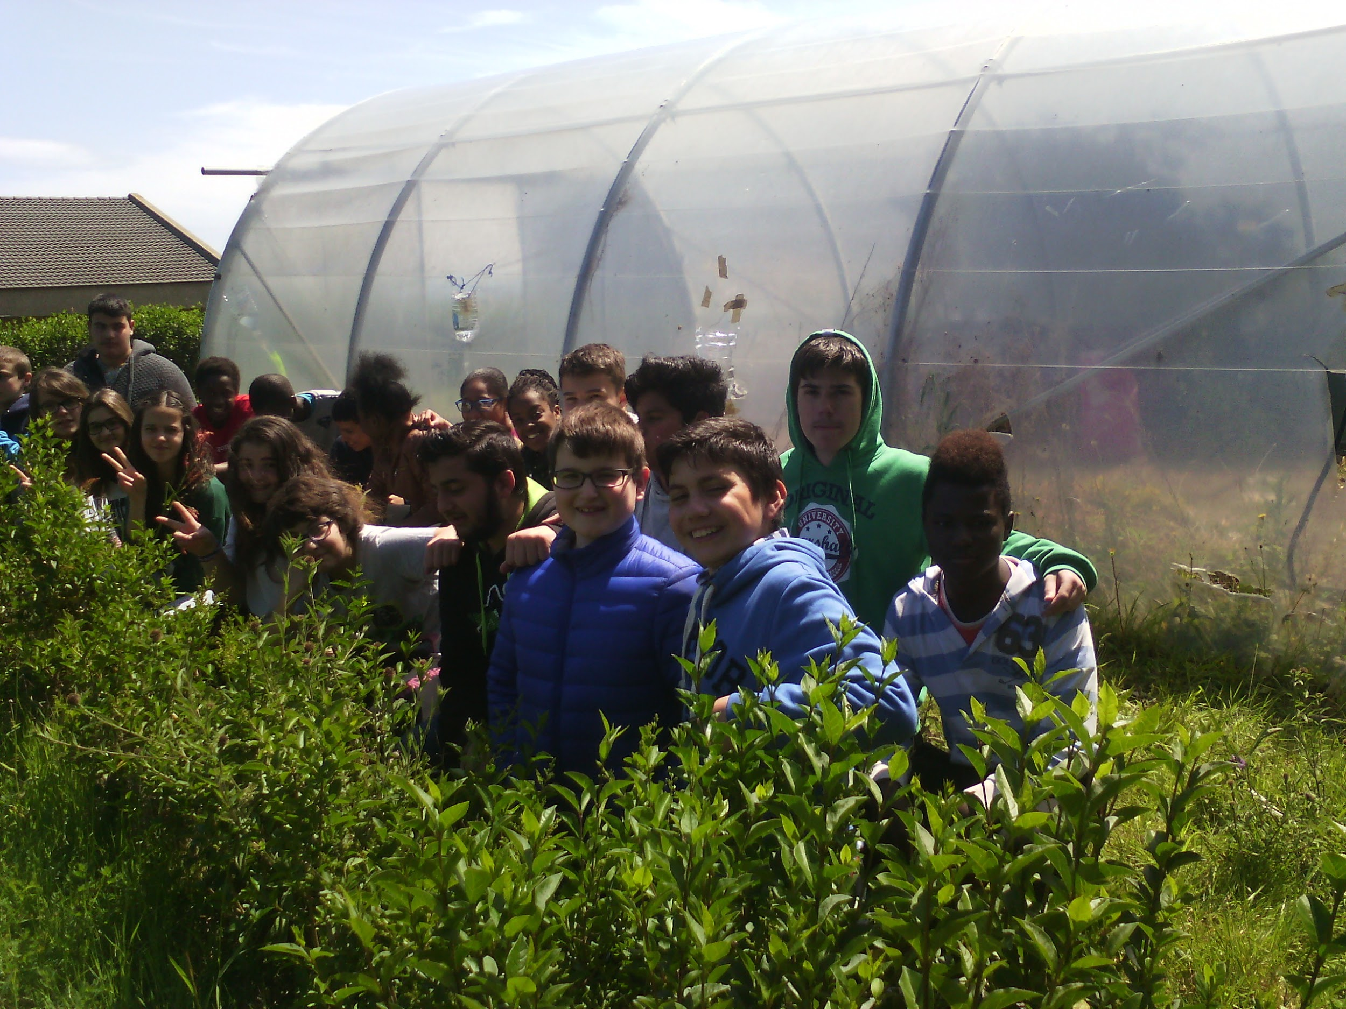
GRUPO DE 2ºESO A

